Slide 1

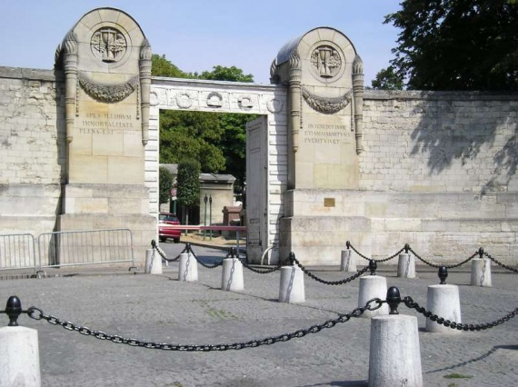

Le Père Lachaise
Le succès du cimetière Père Lachaise est sans aucun doute lié à sa beauté. Au 12e siècle, la colline sur laquelle il s'étend, est un vaste terrain cultivé. Plus tard, le père François d'Aix de La Chaise, confesseur de Louis XIV depuis 1 675, vient souvent s'y reposer. Il contribue largement, grâce aux libéralités du roi, à l'embellissement et à l'agrandissement du domaine auquel son nom reste attaché. L'heureuse harmonie qui règne ici entre nature et sculpture fait du cimetière du Père Lachaise un remarquable musée en plein air de l'art funéraire du 19e siècle. Tous les styles y sont représentés. Entre la flamboyante tombe gothique, le pompeux caveau
haussmannien, le somptueux mausolée à l'antique, la simple pierre tombale, les marbres les plus rares et les fers forgés délicats, Le cimetière du Père Lachaise compte aussi de nombreux monuments funéraires signés par les architectes et les sculpteurs les plus représentatifs de leur époque. Enfin, certaines tombes sont de véritables curiosités, du fait de l'inspiration sans limites de leurs créateurs ou de leurs commanditaires.

Slide 2
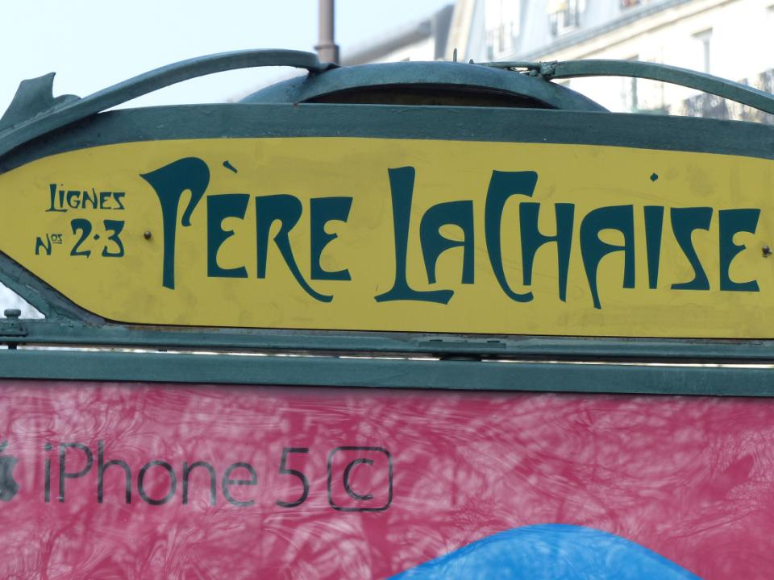
Le cimetière du Père-Lachaise est le plus grand cimetière de Paris intra muros et l'un des plus célèbres dans le monde. Situé dans le 20e arrondissement de la ville, de nombreuses personnes célèbres y sont
enterrées

Slide 3
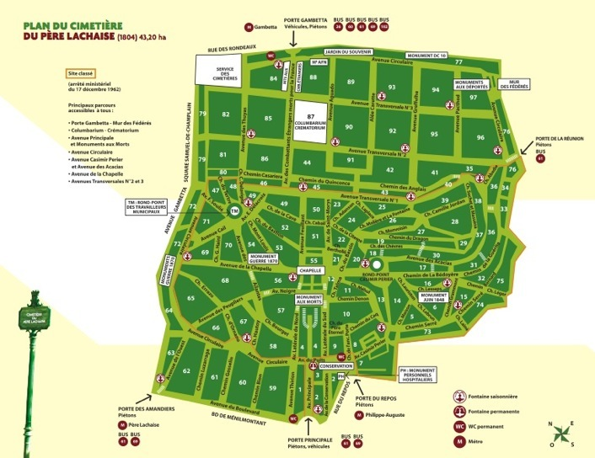

Slide 4
Monument aux morts du Père-Lachaise.

Slide 5
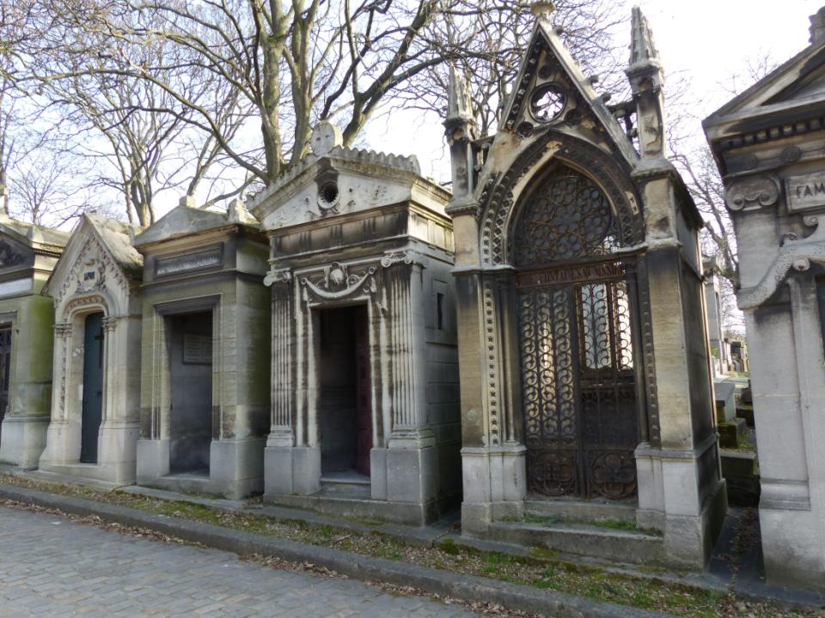

Slide 6
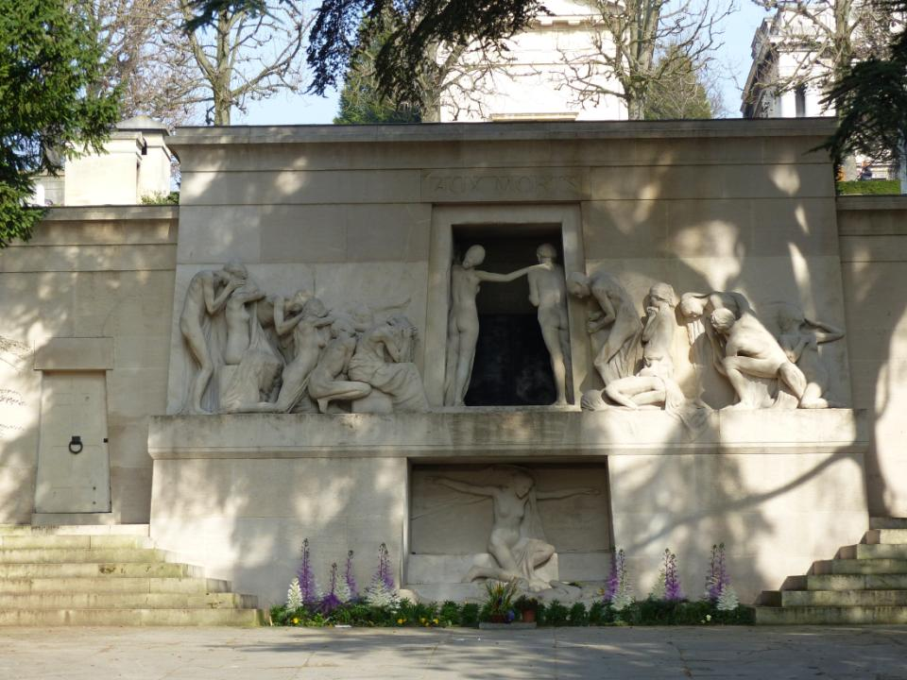
Monument aux morts : par Albert Bartholomé. Cet impressionnant groupe en marbre, inauguré en 1899, sert de fronton à l'ossuaire du Père-Lachaise. Il constitue l'oeuvre majeure de ce sculpteur qui a beaucoup travaillé pour les cimetières parisiens.

Slide 7
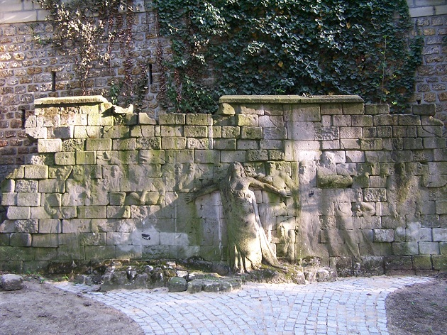
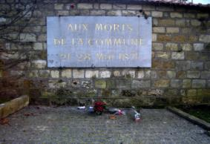
Lors de la Commune de Paris, en mai 1871, le Père-Lachaise fut le théâtre d’une véritable guerre civile, en raison de sa localisation stratégique sur la colline. Les Fédérés installèrent leur artillerie en plein cœur du cimetière, mais furent rapidement encerclés par les Versaillais de Thiers d’un côté et les prussiens de l’autre. Les 147 survivants furent fusillés le 28 mai 1871 devant le mur qui prit ensuite le nom de « mur des Fédérés », au sud du cimetière.

Slide 8
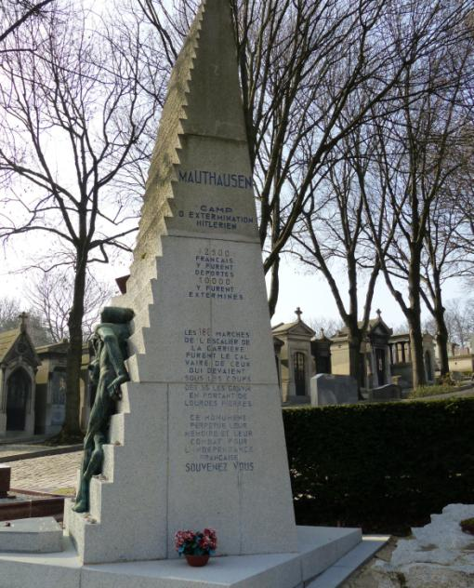
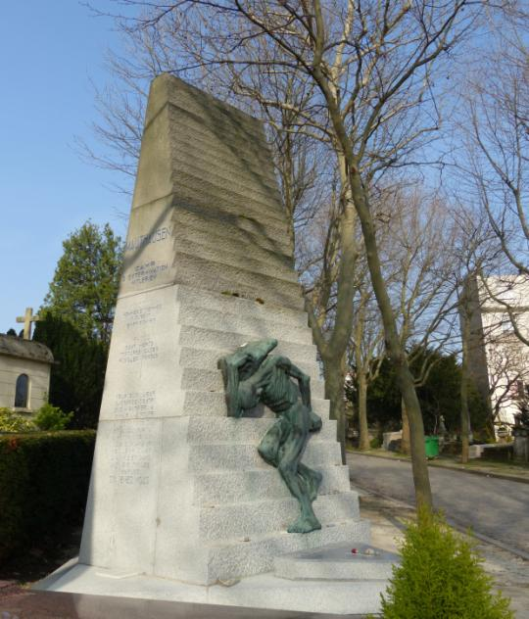
Monument aux morts de Mauthausen. Par Gérard Choain (1958). Groupe en bronze et en granit montrant un homme écrasé par une charge trop lourde au bas des marches du camp qu'il lui faut pourtant gravir.

Slide 9
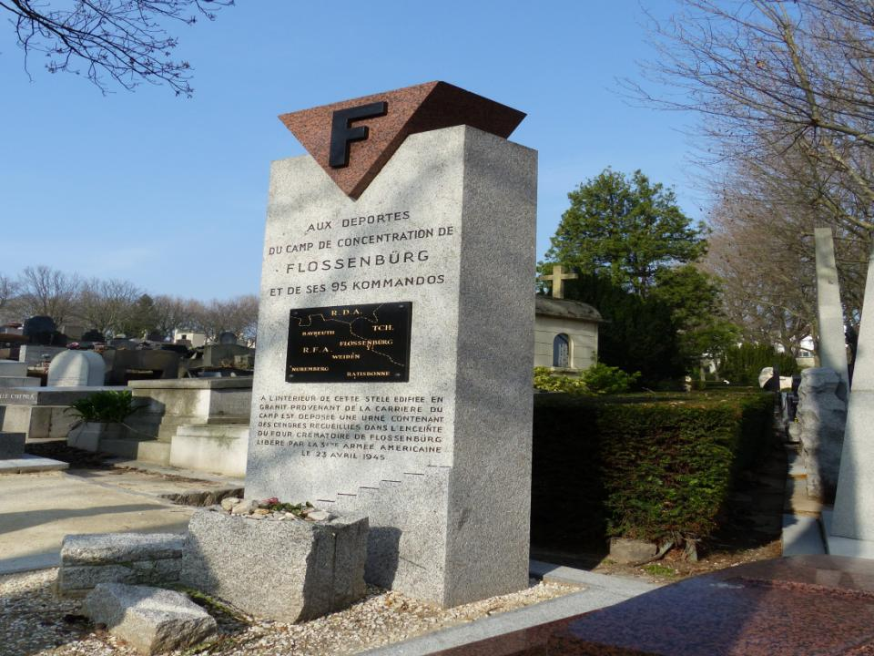

Slide 10
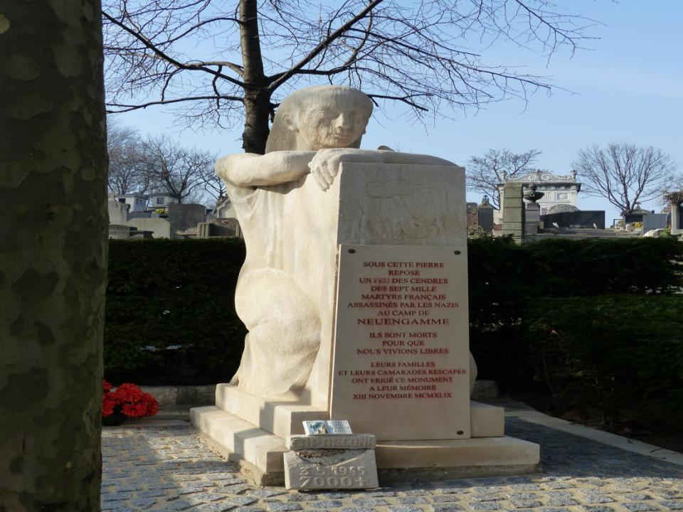
Monument aux 13 500 Français tués à Neuengamme. Par Pierre Honoré (1949). Femme agenouillée, en pierre, enserrant étroitement une imposante urne funéraire

Slide 11
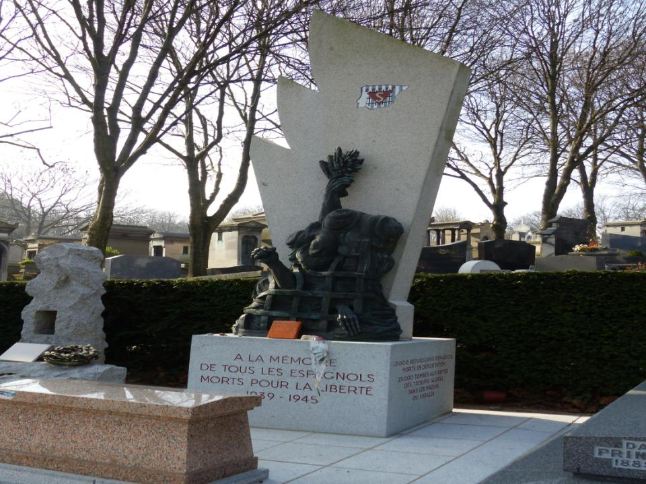
Monument aux Espagnols morts pour la Liberté. Par I. et J. Gallo (1969). Groupe en bronze montrant des bras tendus à travers des barreaux. Dans les mains des prisonniers, on peut voir une pomme de pin, des épis de blé et un rameau d'olivier.

Slide 12
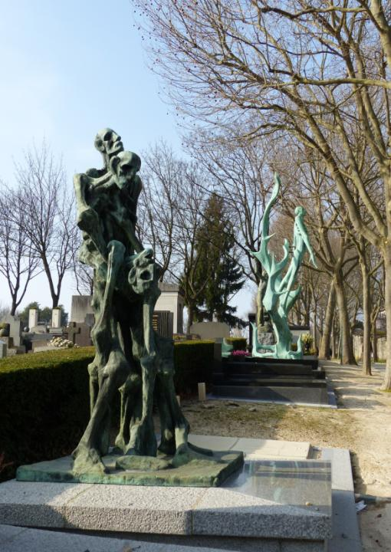
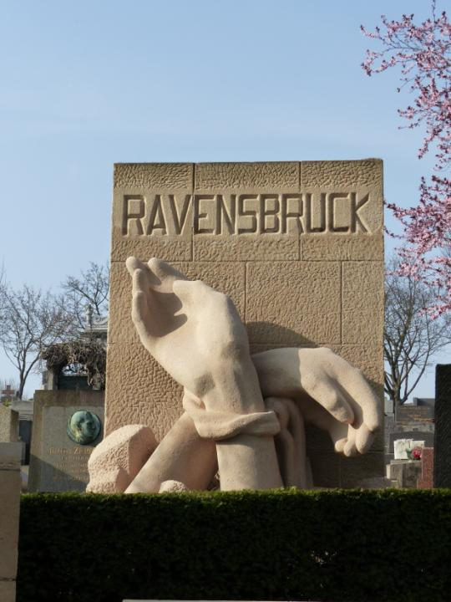
Monument aux morts de Buchenwald-Dora. Par Louis Bancel (1964). Groupe en bronze représentant trois hommes squelettiques soudés entre eux dans la douleur. Le premier personnage est encore debout serrant les poings, tandis que le deuxième tente de retenir le troisième qui s'est affaissé en expirant
Monument aux morts de Ravensbrùck. Par E. Morlaix. Groupe en pierre composé de deux mains monumentales liées par une corde.

Slide 13
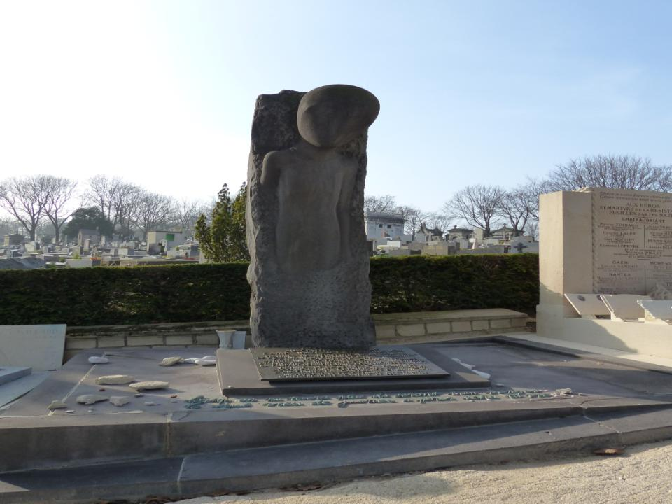

Slide 14
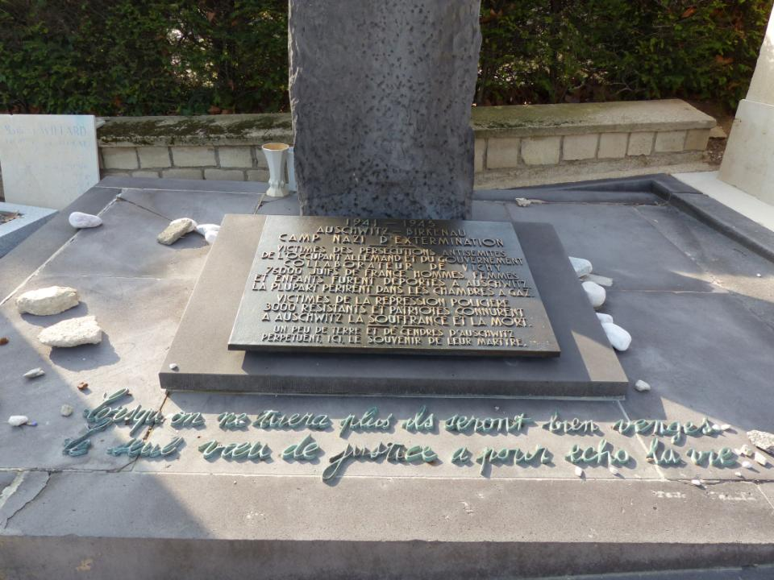

Slide 15
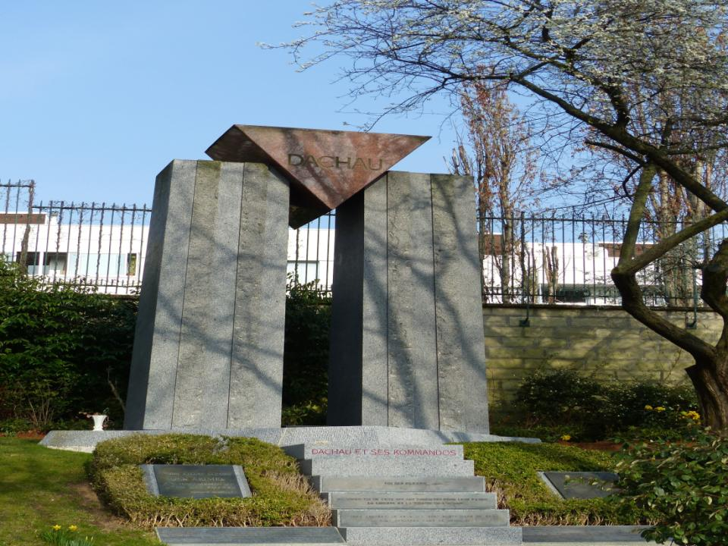

Slide 16
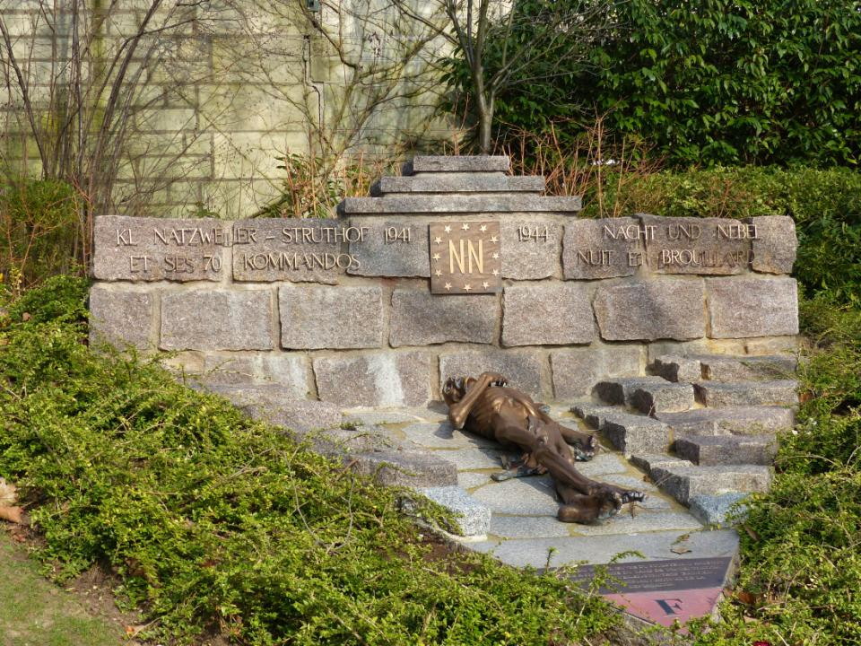

Slide 17
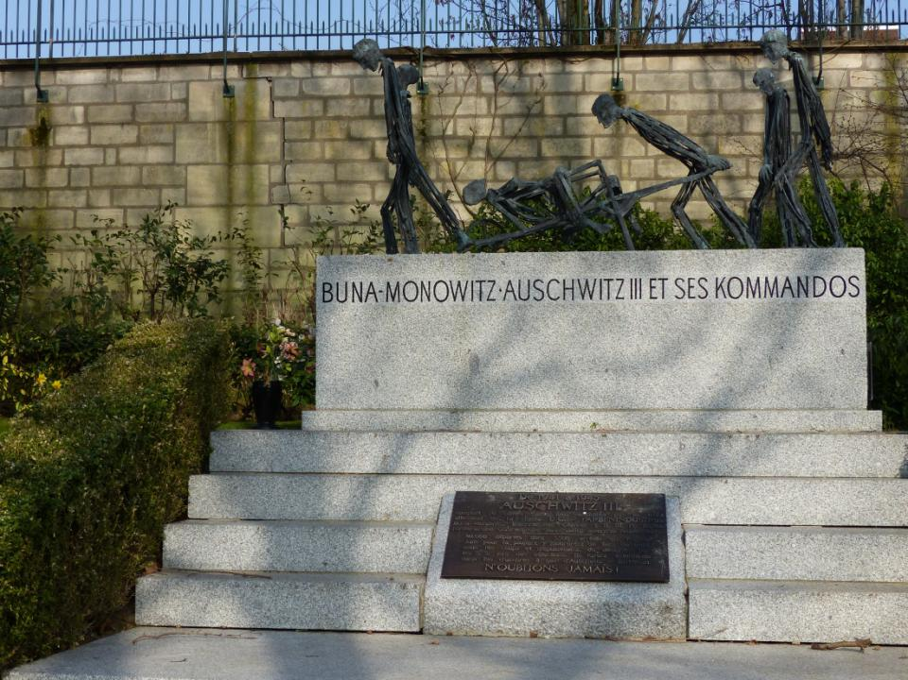

Slide 18
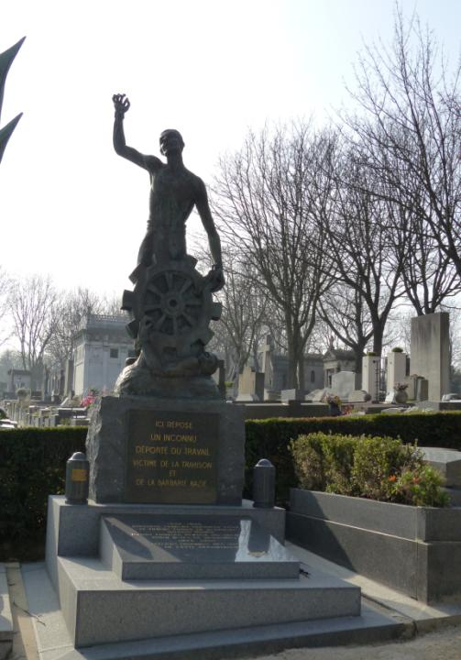
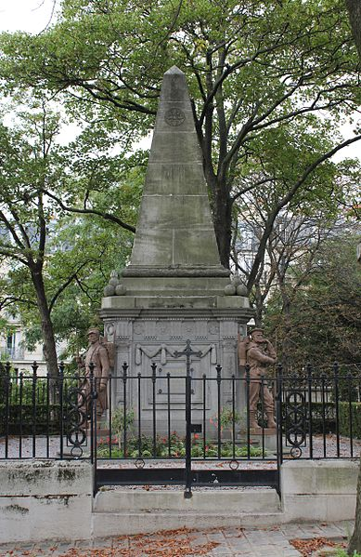
Monument aux déportés du travail. Par I. et J. Gallo. Sur cette tombe où repose une victime inconnue, on peut voir un groupe en bronze représentant deux hommes enchaînés à une énorme roue crénelée. Celle-ci est en train de broyer un des deux personnages
Monument aux soldats morts pendant le siège de Paris de 1870-1871

Slide 19
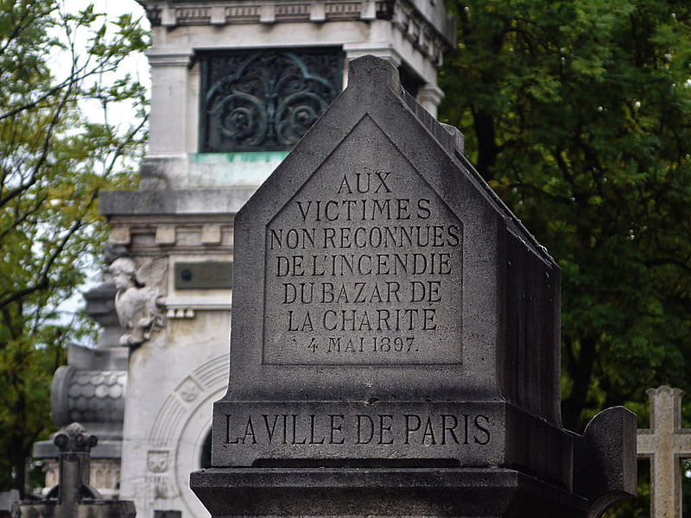
Bazar de la Charité
le 4 mai 1897
La catastrophe coûte la vie à plus de cent vingt personnes, la plupart étant des femmes charitables issues de la haute société parisienne. On retrouvera parmi les victimes, entre autres, Sophie-Charlotte, duchesse d'Alençon (sœur de l'impératrice « Sissi »), la peintre et céramiste Camille Moreau-Nélaton et Madame de Valence et ses deux filles.

Slide 20
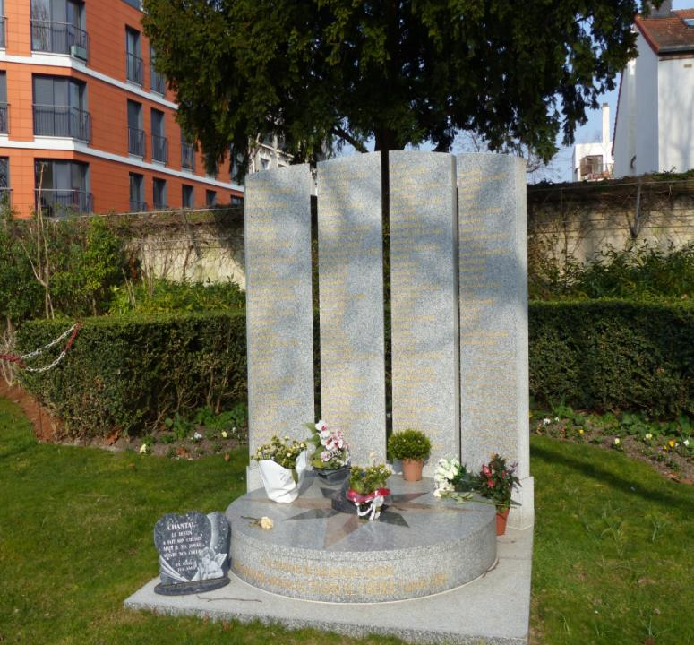
Le vol Flash Airlines 604 est le nom du vol de l’avion immatriculé SU-ZCF appartenant à la compagnie aérienne Flash Airlines. Cet appareil fut victime d’un accident le 3 janvier 2004 au large de la station balnéaire de Charm el-Cheikh, tuant 148 personnes.

Slide 21
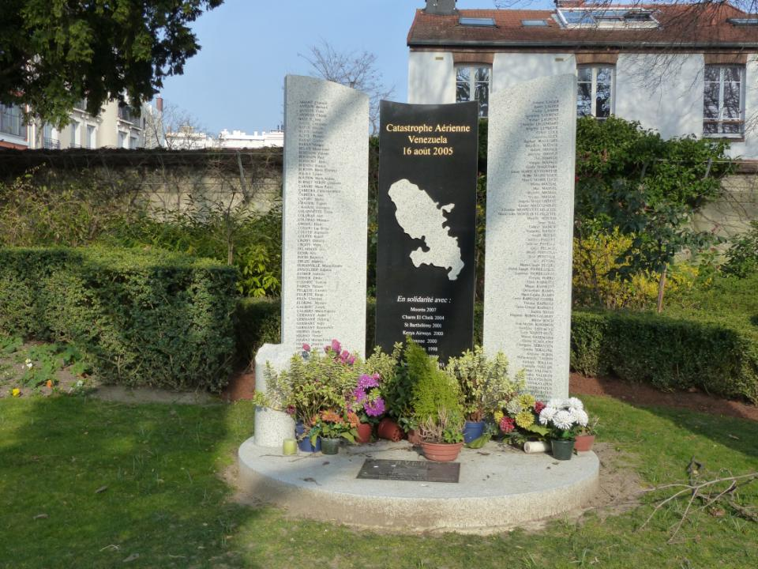

Slide 22
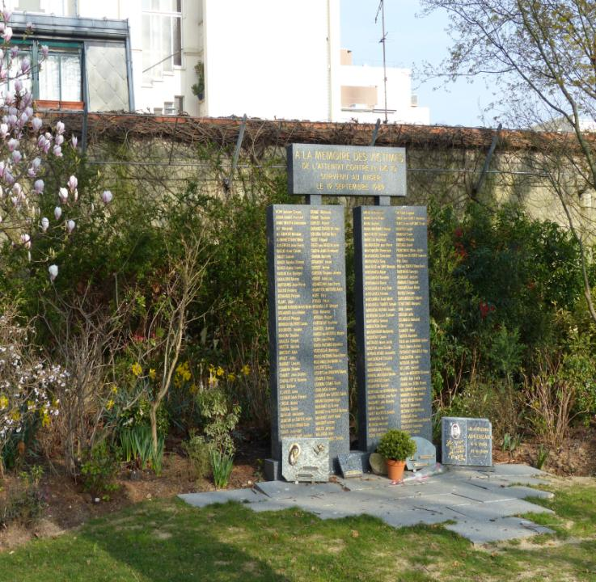
une stèle en hommage aux 170 victimes du L'attentat du DC-10 d'UTA coûta la vie aux 170 passagers et membres d'équipages du vol UT-772 reliant Brazzaville (capitale du Congo) à Paris, via N'Djaména au Tchad le 19 septembre 1989. Il a explosé au-dessus du désert du Ténéré au Niger.

Slide 23
Poêtes,Ecrivains,Philosophes

Slide 24
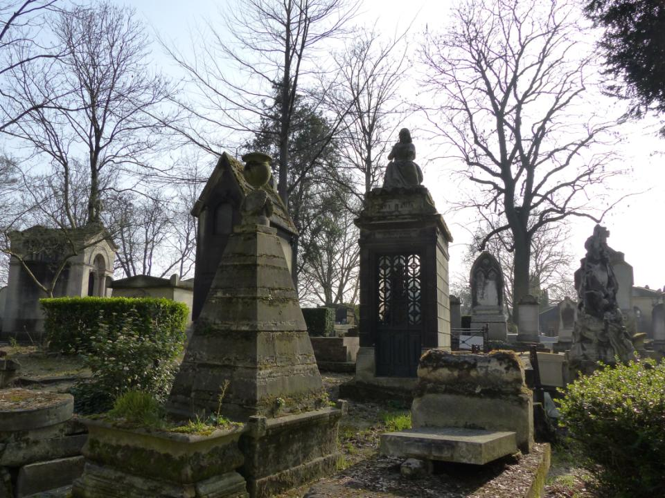

Slide 25
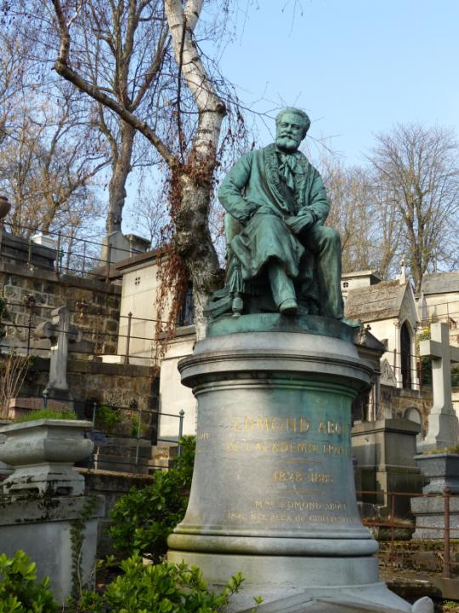
Edmond About 1828-1885. L'auteur de l'Homme à l'oreille cassée est représenté assis sur sa tombe du Père Lachaise. C'est une statue en bronze, grandeur nature, par Gustave Crauk (1827-1905), auteur du groupe Le Crépuscule, dans le jardin de l'avenue de l'Observatoire.Edmond François Valentin About, né le 14 février 1828 à Dieuze (Moselle) et mort le 16 janvier 1885 à Paris, est un écrivain, journaliste et critique d'art français, membre de l’Académie française.

Slide 26
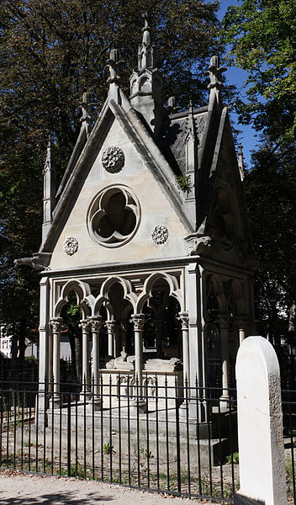
Héloïse 1101-1164 et Abélard 1079-1142. Ils sont les plus vieux défunts du cimetière du Père Lachaise. Venu étudier la théologie à Paris, le moine Abélard enseigna la théologie et la logique. Il s'enflamma pour son élève, la belle Héloïse, nièce du chanoine Fulbert chez lequel il logeait. Ce dernier, furieux, le fit castrer. Par la suite, Abélard erra de monastère en monastère tout en poursuivant quelque temps son enseignement, tandis qu'Héloïse entrait au couvent d'Argenteuil, puis devenait abbesse du couvent du Paraclet, près de Nogent-sur-Seine. Les lettres qu'échangèrent Héloïse et Abélard sont aussi passionnées qu'émouvantes. A la mort d'Héloïse, leurs dépouilles furent enfin réunies. A la Révolution, leurs ossements furent exhumés. Alexandre Lenoir (1761-1839), conservateur du musée des Petits-Augustins (l'actuelle école des Beaux-Arts), en hérita. Ce dernier assembla, à l'aide de pièces hétéroclites, le tombeau que l'on peut visiter au Père-Lachaise depuis 1817. Il procéda de même pour les sépultures de Molière et La Fontaine.

Slide 27
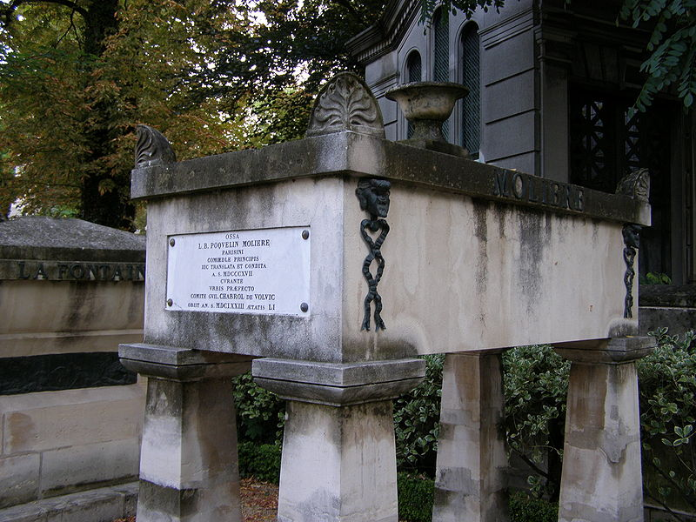
Molière 1622-1673. un des plus grands noms de la littérature du 17e siècle. sa "supposée" dépouille, exhumé de L’ancien cimetière Saint-Joseph, avait été confié en 1799 à Alexandre Lenoir, fondateur du musée des Monuments français.

Slide 28
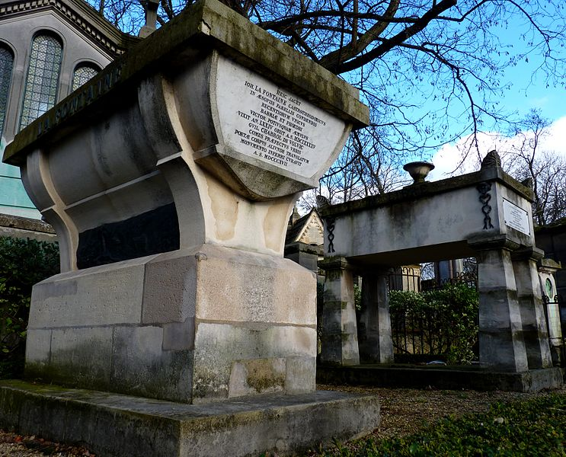
La Fontaine 1621-1695. Un des plus grands noms de la littérature du 17e siècle. sa"supposée" dépouille, exhumé du cimetière des Innocents, avaient été confiées en 1799 à Alexandre Lenoir, fondateur du musée des Monuments français.

Slide 29
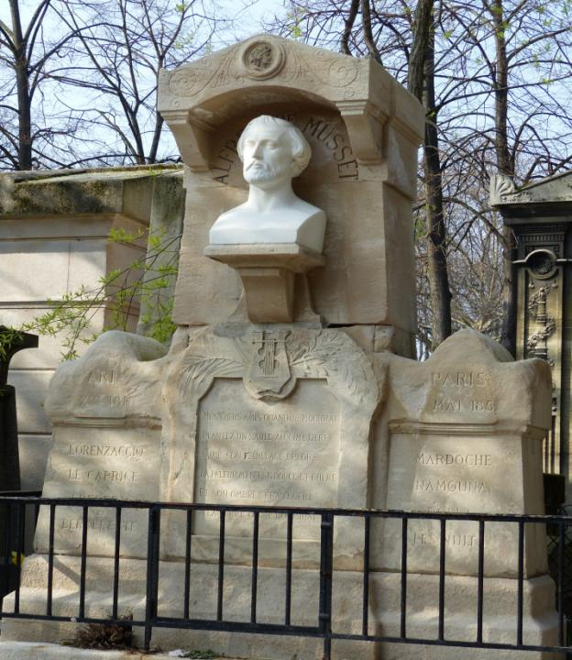
Alfred de Musset 1810-1857 : Poète et auteur de pièces de théâtre : Les Caprices de Marianne, Lorenzaccio, Le Chandelier... Il avait demandé qu'un saule fût planté sur sa tombe, mais la terre du Père-Lachaise ne le permet pas. Son buste en marbre blanc est l'oeuvre de Jean Barre (1811-1896), auteur de la statue allégorique la Prudence la fontaine Saint-Michel.

Slide 30
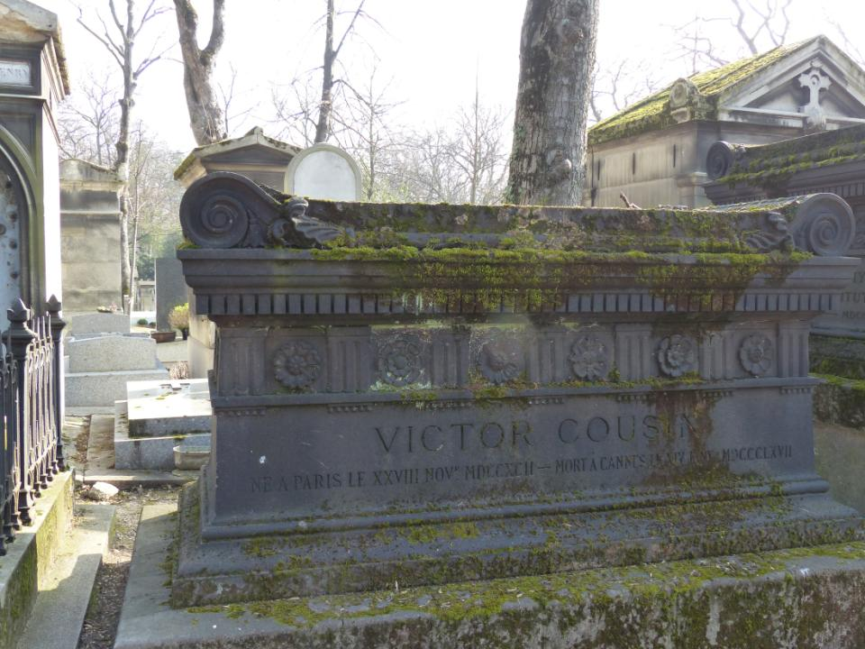
Victor Cousin 1792-1867. Philosophe, fondateur de l'éclectisme, spiritualiste, auteur Du vrai, du beau et du bien.

Slide 31
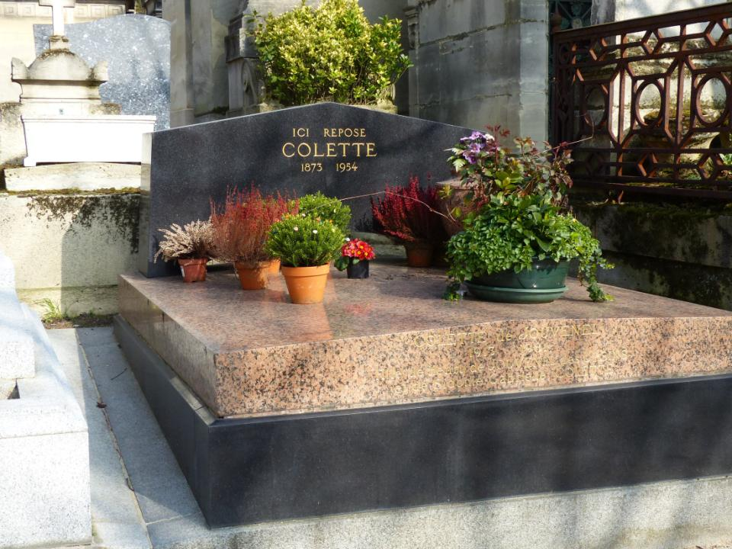
Colette 1873-1954. Romancière, auteur de la série des Claudine, chantre des bêtes : La Chatte, Dialogues de bêtes...

Slide 32
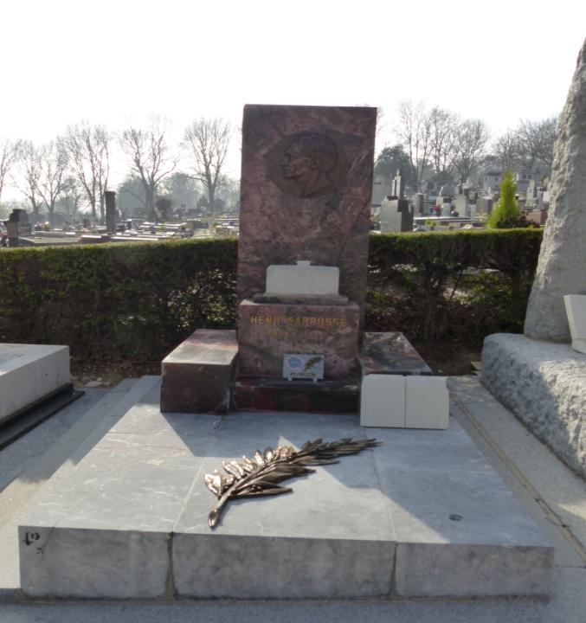
Adrien Gustave Henri Barbusse, né à Asnières-sur-Seine le 17 mai 1873 et mort à Moscou le 30 août 1935 . Il est issu d'une famille protestante d'origine cévenole (attestée au XVIIe siècle) dans un hameau d'Anduze, près d'Alès

Slide 33
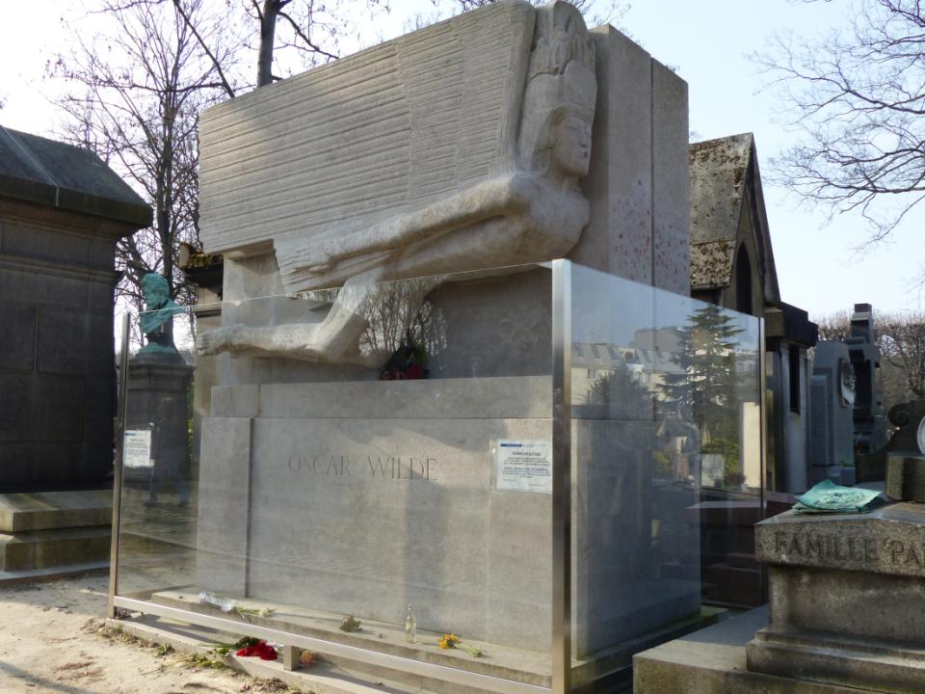

Slide 34
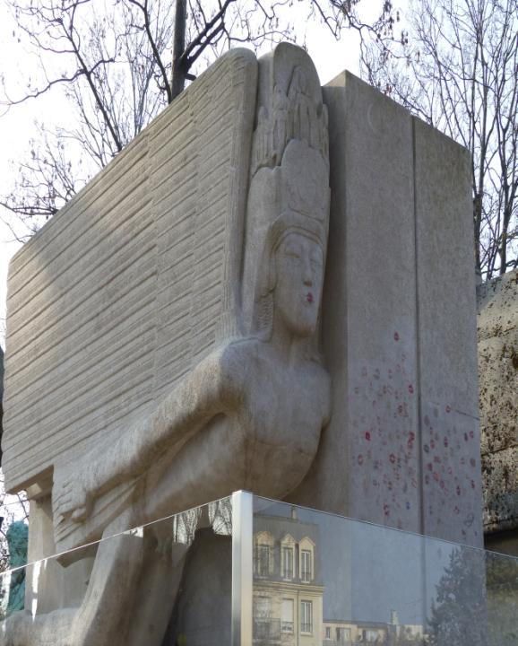
Oscar Wilde 1854-1900. Écrivain irlandais, auteur du Portrait de Dorian Gray, fut emprisonné à cause de son homosexualité. Au-delà de la mort il fit encore scandale, puisque des mains vertueuses ont amputé son monument funéraire. Le poète, en effet, y est représenté nu, sous la forme d'un sphinx ailé, en pierre, oeuvre du sculpteur expressionniste britannique Jacob Epstein (1880-1959). Une vitre plastique protégeant sa tombe de traces de rouge à lèvres laissées par des fans.

Slide 35
Architecte, Sculpteur,Peintres

Slide 36
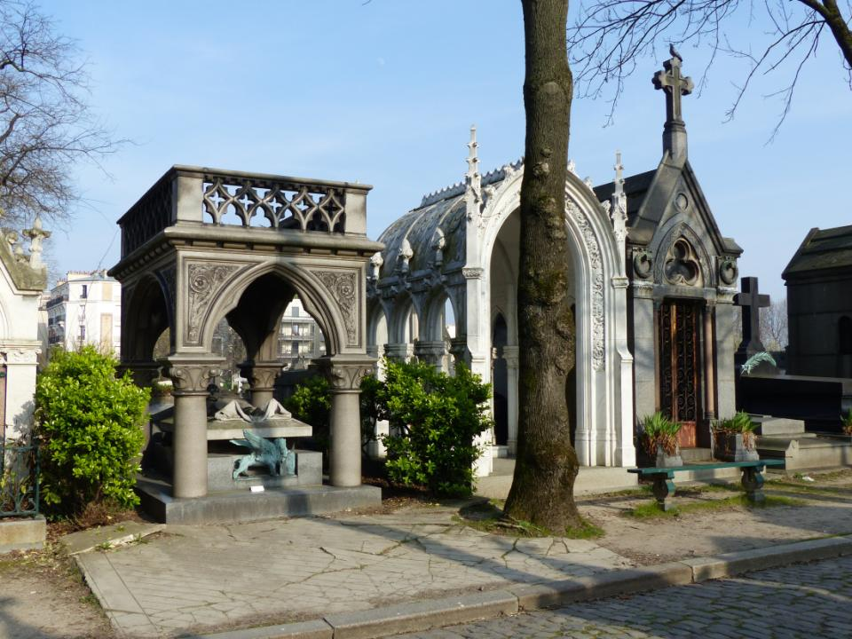

Slide 37
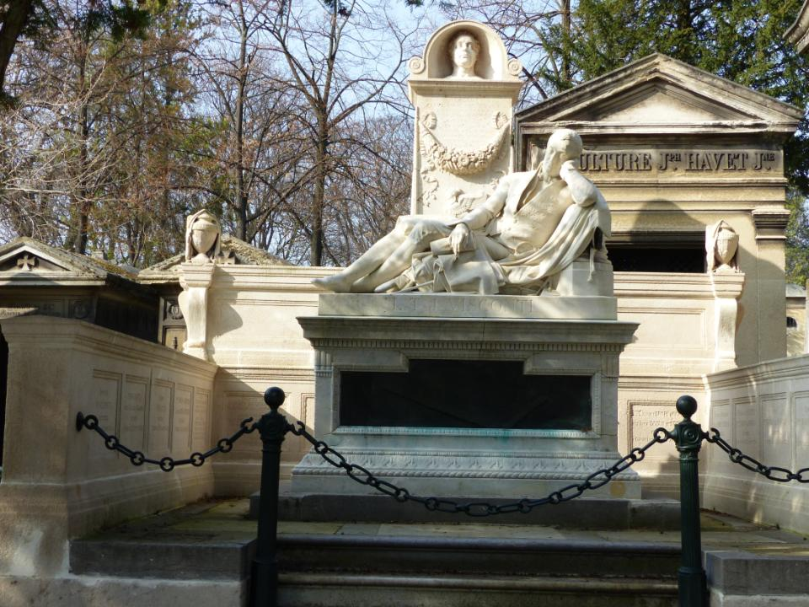
Louis Visconti 1791-1853 : Architecte du nouveau Louvre et du tombeau de Napoléon aux Invalides. La statue de marbre le représentant à demi allongé est signée par Victor Leharivel (1816-1878), qui travailla également pour le palais du Louvre ainsi que pour plusieurs églises parisiennes. Architecte chargé par Napoléon III de réunir le Louvre aux Tuileries.

Slide 38
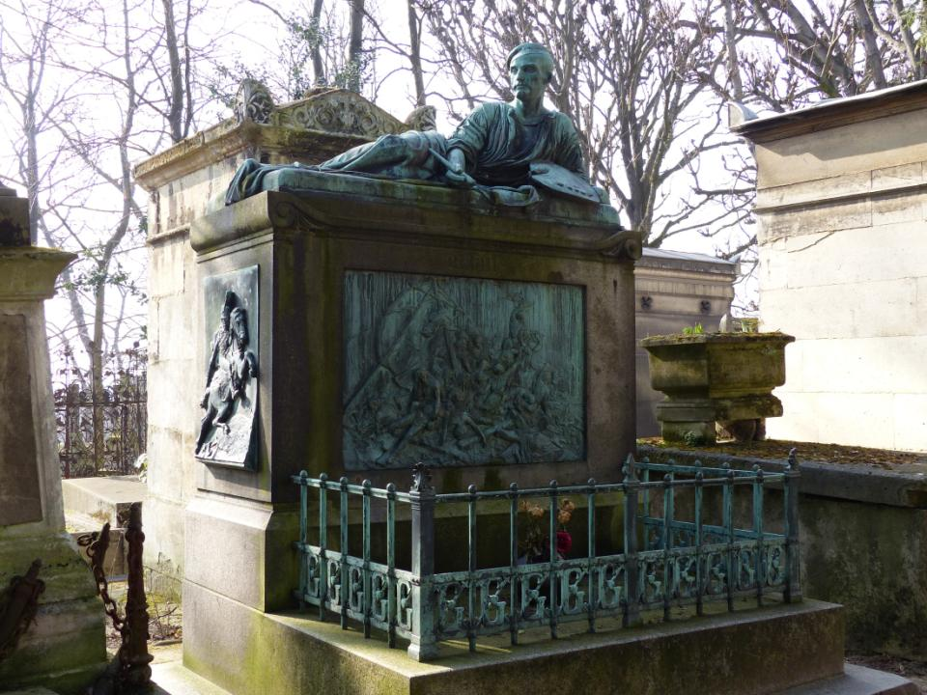
Théodore Géricault 1791-1824

Slide 39
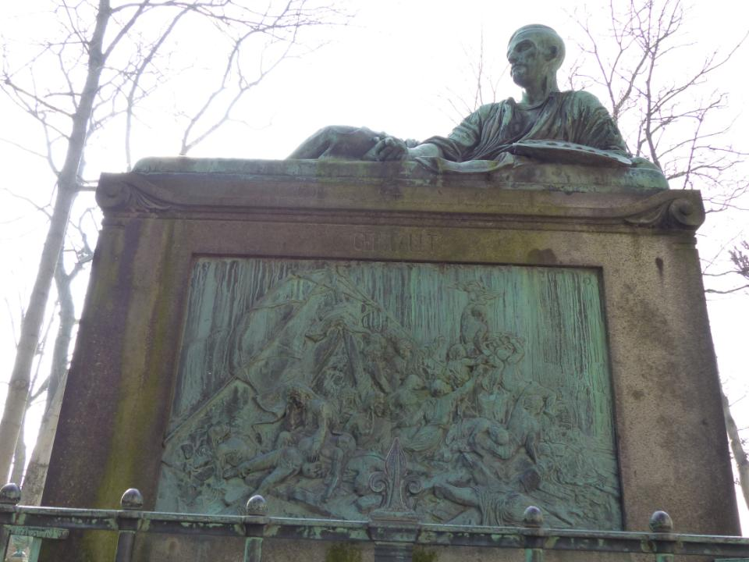
héodore Géricault 1791-1824 : Considéré comme le premier peintre romantique. Son tombeau, d'abord exécuté en marbre (1840) a ensuite été entièrement refait en bronze (1884) par le même sculpteur, Antoine Etex (1808-1888), auteur de deux reliefs de l'Arc de Triomphe de l'Étoile. Sur le socle, trois bas-reliefs reproduisent des oeuvres majeures du peintre conservées au Louvre : le Radeau de la Méduse, Chasseur à cheval chargeant et Cuirassier blessé.

Slide 40
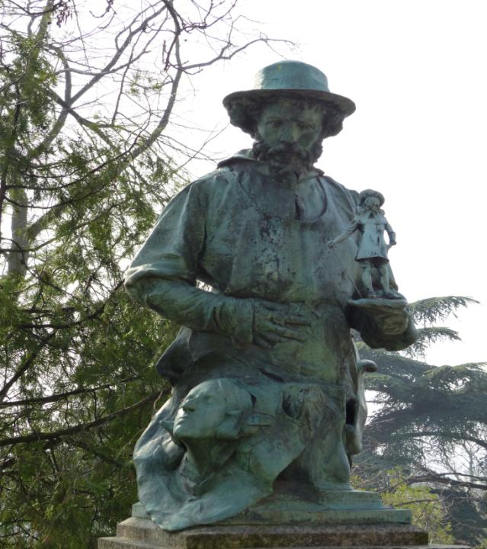
Jean Carriès 1855-1894 : Céramiste qui renouvela l'art du grès émaillé et dont le Petit-Palais conserve de nombreuses réalisations. Il s'est représenté lui-même, tenant dans sa main gauche, la statuette du Gentilhomme français.

Slide 41
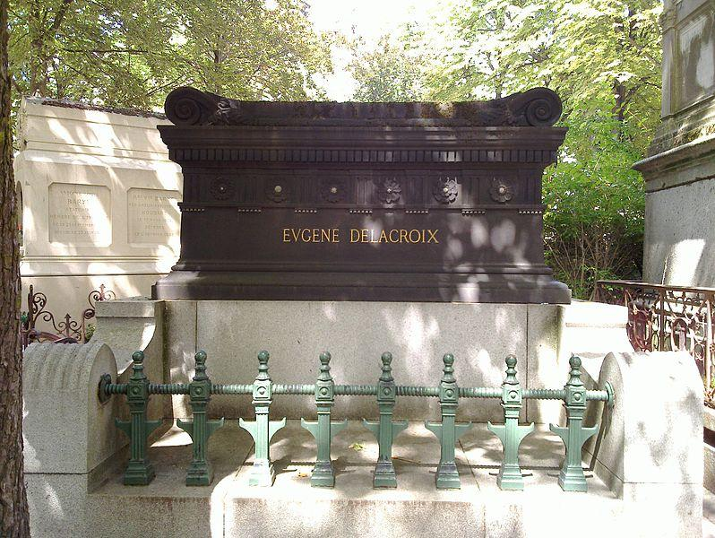
Ferdinand-Victor-Eugène Delacroix, né le 26 avril 1798 à Charenton-Saint-Maurice¹ (Seine), mort le 13 août 1863 à Paris, est un peintre majeur du romantisme en peinture, mouvement arrivé en France au début du XIXe siècle.

Slide 42
Hommes Politiques, Militaires

Slide 43
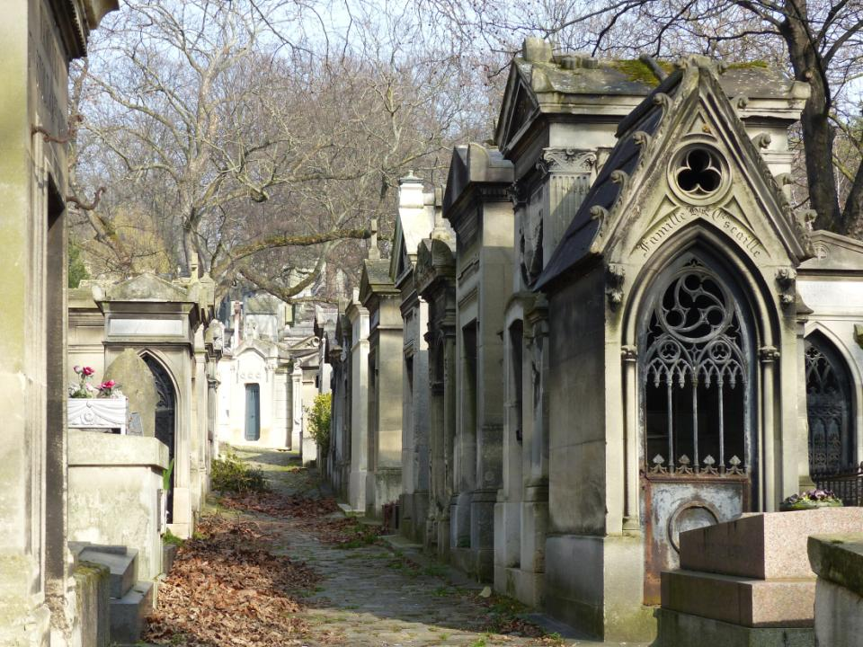

Slide 44
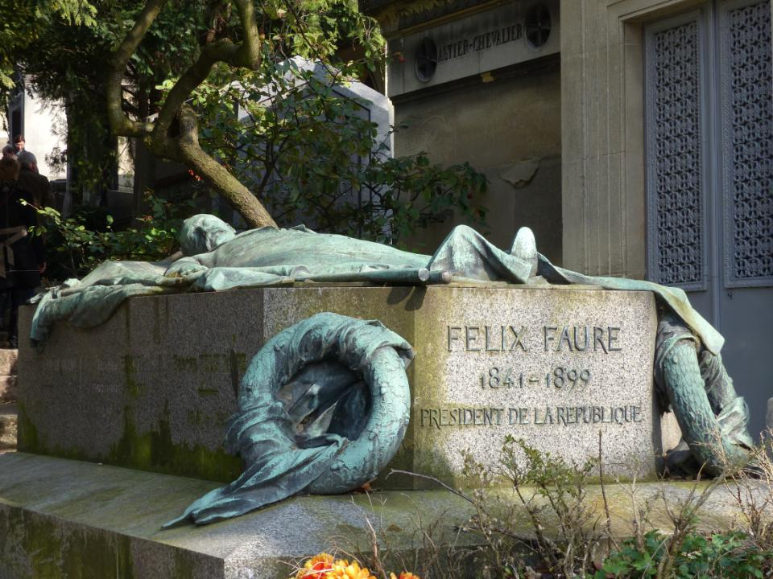
Félix Faure 1841-1899 : Élu président de la République en janvier 1895. Il est représenté couché sous les plis d'un drapeau par René de Saint- Marceaux (1845-1915), l'auteur du Dumas Fils de la place du Général -Catroux.

Slide 45
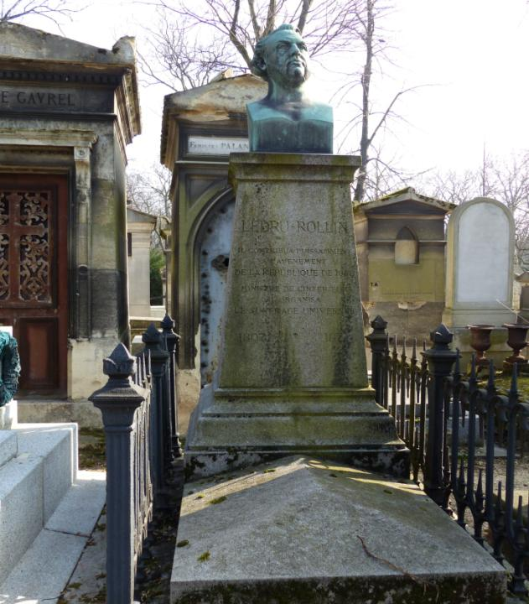
Ledru-Rollin 1807-1874 : Homme politique de gauche, ministre de l'Intérieur dans le gouvernement provisoire de février 1848. Son buste en bronze est l'oeuvre du grand David d'Angers (1788-1856), sculpteur fécond qui modela 500 médaillons de personnalités de son époque. Le Père-Lachaise, où il est enterré (39e div.), est à sa manière un véritable "musée" David d'Angers. Candidat malchanceux aux élections présidentielles du 10 décembre 1848, remportées par Louis-Napoléon Bonaparte, futur Napoléon III

Slide 46
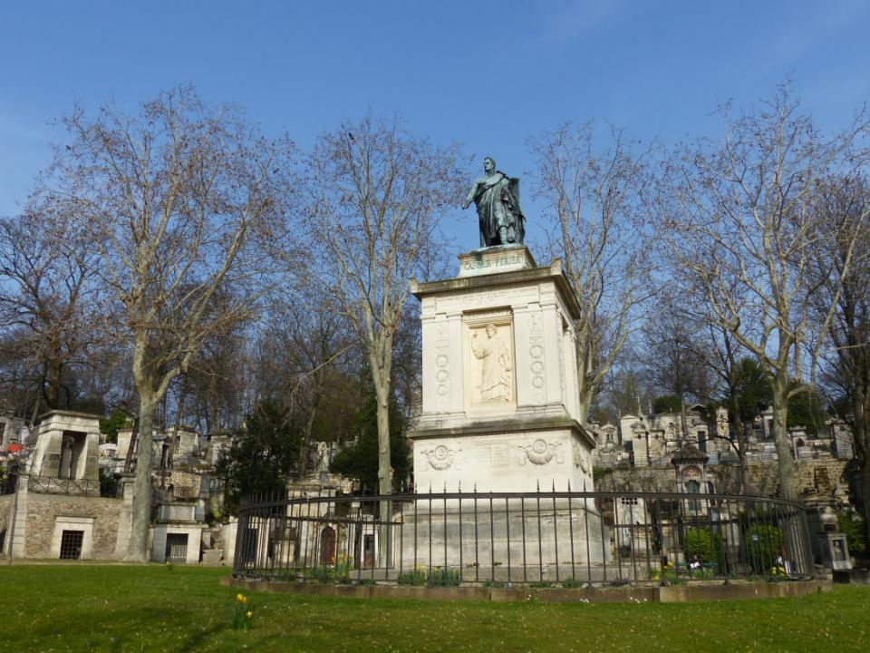
Casimir Perier 1777-1832. Le ministre de l'Intérieur de Louis-Philippe, qui réprima la révolte des canuts de Lyon en 1831.

Slide 47
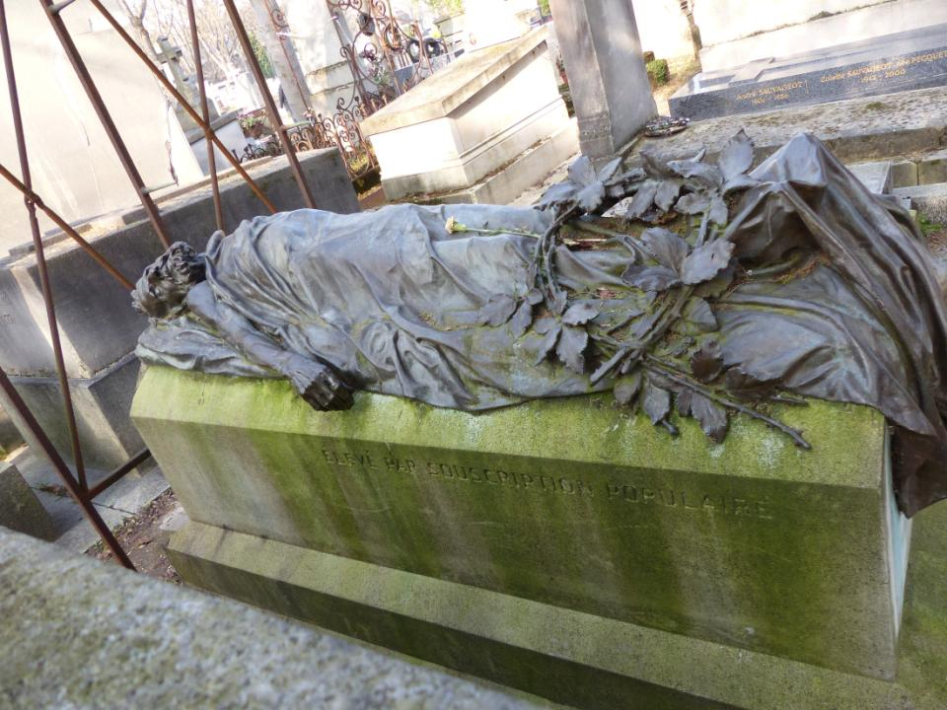
Auguste Blanqui 1805-1881. Théoricien socialiste, conspirateur, révolutionnaire, fit de nombreux séjours en prison. La statue en bronze, le représentant couché et enveloppé d'un linceul, est due à Jules Dalou.

Slide 48
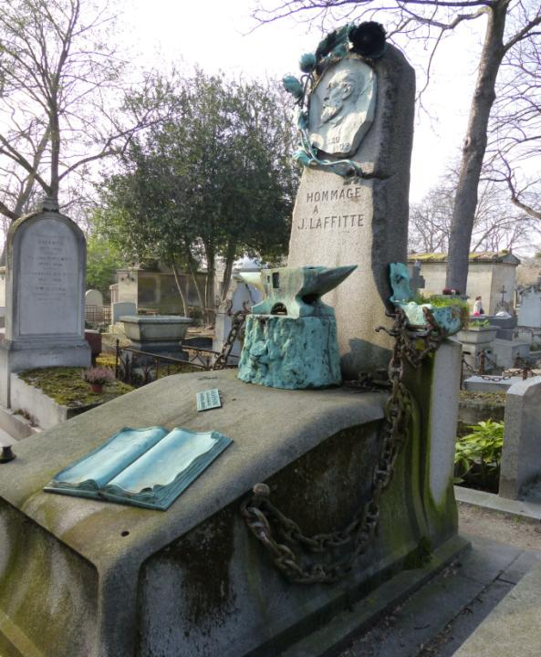
Jacques Laffitte est un banquier et homme politique français né à Bayonne (Pyrénées-Atlantiques) le 24 octobre 1767 et mort à Paris le 26 mai 1844.
Jacques Laffitte connut une ascension rapide dans le monde de la banque qui le conduisit jusqu'au poste de gouverneur de la Banque de France. Député libéral, il participa à la Révolution de Juillet en 1830 et devint président du Conseil de Louis-Philippe Ier.

Slide 49
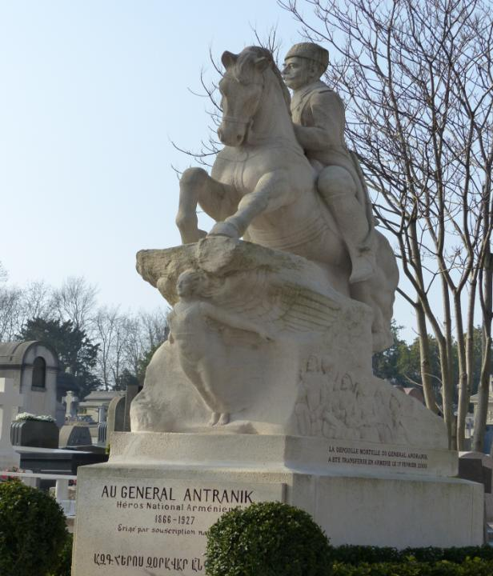
Andranik ou Antranig Toros Ozanian (en arménien Անդրանիկ Թորոսի Օզանյան), ou Zoravar Antranik ou Antranig (Զորավար Անդրանիկ, « Général Antranik »), est un militaire et héros national arménien né en 1865 et mort en 1927.

Slide 50
Musiciens, Chanteurs

Slide 51
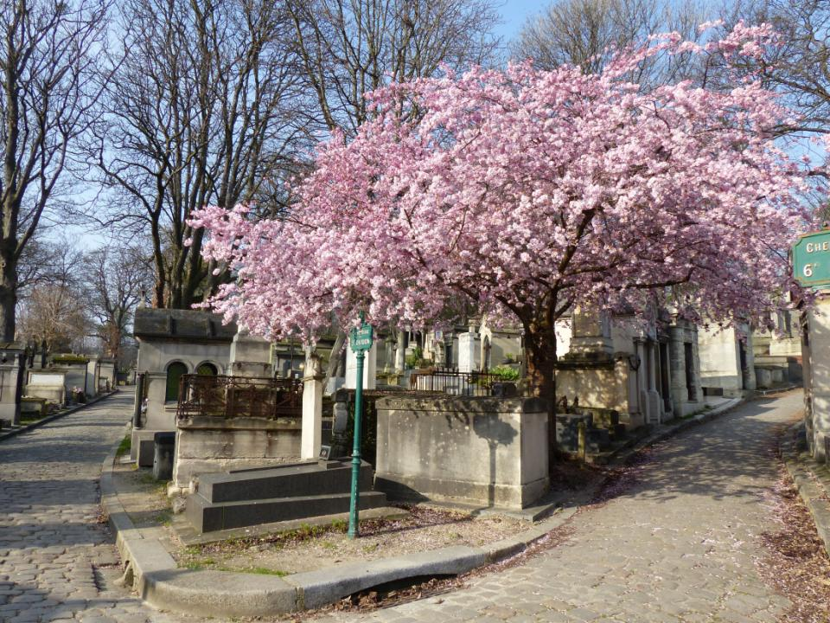

Slide 52

François Gilbert Léopold Silly dit Gilbert Bécaud, né le 24 octobre 1927 à Toulon et mort le 18 décembre 2001 à Paris, est un chanteur, compositeur, pianiste et acteur français.
Au cours de sa carrière, il se produit trente-trois fois sur la scène de l'Olympia, où il gagne son surnom de « Monsieur 100 000 volts » en raison de son sens du swing, à cause des passions qu'il soulevait dans son sillage et de ses fans qui, souvent, cassaient par enthousiasme les fauteuils¹. Il laisse l'image d'un homme électrique, toujours en mouvement. Sa cravate à pois, ses quelque quatre cents chansons et sa main sur l'oreille (pour être sûr de chanter juste)² sont d’autres images spécifiques qui ont marqué les esprits.

Slide 53

Marcel André Mouloudji, né le 16 septembre 1922 à Paris et mort le 14 juin 1994 (à 72 ans) à Neuilly-sur-Seine, est un chanteur, auteur-compositeur-interprète, peintre et acteur français.
Un jour, tu verras,
Mon pote le Gitan,

Slide 54

Frank Alamo, né Jean-François Grandin le 12 octobre 1941 à Paris¹ et mort le 11 octobre 2012 dans sa ville natale², est un chanteur français qui connaît le succès dans les années 1960.
« Biche ma biche »

Slide 55

Gioacchino Rossini 1792-1868. Compositeur d'opéras : Le Barbier de Séville, Guillaume Tell, La Pie voleuse. Son corps a été rendu à l'Italie en 1887

Slide 56

Henri Gabriel Salvador, né à Cayenne en Guyane, le 18 juillet 1917 et mort à Paris le 13 février 2008 , est un chanteur et humoriste français. Compositeur et guitariste il joua à ses débuts dans des orchestres de jazz français. Sa longue carrière (débutée dans les années 1930), prend une nouvelle dimension lorsqu'il entame à partir de 1948, une carrière de chanteur. on lui doit de nombreuses chansons qui aujourd'hui encore demeurent dans les mémoires : Syracuse ; Maladie d’amour ; Le Loup, la Biche et le Chevalier (Une chanson douce) ; Le lion est mort ce soir ; Dans mon île; Le travail c’est la santé ; Zorro est arrivé…

Slide 57

Édith Piaf, née Édith Giovanna Gassion le 19 décembre 1915 à Paris et morte le 10 octobre 1963 à Grasse, est une chanteuse française de music-hall. Elle est l'une des dernières interprètes de la chanson réaliste française. Cinquante ans après sa mort, elle demeure la plus célèbre chanteuse francophone à travers le monde.
Surnommée à ses débuts « la Môme Piaf », elle est à l'origine de nombreux succès devenus des classiques du répertoire, comme La Vie en rose, Non, je ne regrette rien, l'Hymne à l'amour, Mon légionnaire, La Foule, Milord, Mon Dieu ou encore L'Accordéoniste.

Slide 58

Alain Bashung, né Alain Baschung (Paris, 1er décembre 1947 – Paris, 14 mars 2009¹), est un auteur-compositeur-interprète et comédien français. Il est devenu une figure importante de la chanson et du rock français à partir du début des années 1980 et a influencé un grand nombre de chanteurs de la nouvelle scène française. Il est le chanteur le plus primé aux Victoires de la musique avec 12 victoires obtenues tout au long de sa carrière.
« Les lignes noires représentent les 33T,45T et l’endroit le plus noir, c’est un disque cassé. Information obtenue par un des membres de sa famille ce jour là. »

Slide 59

Mano Solo, né Emmanuel Cabut à Châlons-sur-Marne le 24 avril 1963 et mort le 10 janvier 2010 à Paris, était un chanteur, dessinateur, peintre et poète français.

Slide 60

Frédéric Chopin 1810-1849 : La statue d'Euterpe, muse de la Musique, en marbre blanc, est de Jean-Baptiste Clésinger (1814-1883), dont le monument à Gustave Flaubert orne le jardin du Luxembourg.Pianiste virtuose et compositeur d'origine polonaise, il a surtout écrit pour le piano : Polonaises, Valses, Mazurkas, Préludes...

Slide 61

La tombe de Michel Petrucciani et de sa dernière femme Isabelle Mailé. né le 28 décembre 1962 à Orange (Vaucluse) et décédé le 6 janvier 1999 à New York, est un pianiste et compositeur de jazz français.

Slide 62

Jim Morrison 1943-1971. Animateur du groupe rock The Doors. C'est l'une des tombes les plus visitées de ce cimetière.

Slide 63

Jean Baptiste Clément est un chansonnier, montmartrois et communard français né à Boulogne-Billancourt (Seine) le 31 mai 1836, mort à Paris le 23 février 1903. La plus grande partie de son répertoire est aujourd'hui oubliée, excepté quelques chansons et en particulier les très célèbres Le Temps des cerises et La Semaine sanglante. Et dans un registre différent, la célèbre ronde enfantine Dansons la capucine.

Slide 64
Philanthropes, Hommes publics

Slide 65



Érotisme des sculptures également. C'est ainsi que Victor Noir, illustre inconnu de son vivant, a acquis une célébrité posthume avec l'érection de sa statue funéraire. Mort tragiquement dans un duel, le jeune homme est représenté fort bien pourvu par Dame Nature sur son caveau, ce qui a entraîné une vague de fétichisme sans précédent. Pour lutter contre la stérilité ou ranimer sa virilité, visiteuses et visiteurs procèdent à de savants attouchements dont le bronze garde la trace, faisant de Victor Noir la braguette la plus lustrée du 20e arrondissement.

Slide 66


Slide 67

Vivant Denon 1747-1825. Fit partie de la mission scientifique qui accompagna Bonaparte en Egypte, organisa le musée du Louvre. Directeur général des Musées, fut chargé d'organiser le Louvre. Sa statue en bronze est de Pierre Cartellier (1757-1831), auteur de la Victoire sur un quadrige qui orne la colonnade du Louvre.

Slide 68

Miguel Ángel Asturias est un poète, écrivain et diplomate guatémaltèque, prix Nobel de littérature. Né à Guatemala le 19 octobre 1899, il est mort à Madrid le 9 juin 1974 et a été inhumé à Paris, au cimetière du Père-Lachaise (division 10).

Slide 69

Daniel Toscan du Plantier est un producteur français de cinéma né le 7 avril 1941 à Chambéry et mort d'une crise cardiaque le 11 février 2003 (61 ans) pendant le festival du film de Berlin.

Slide 70



Slide 71

Allan Kardec (Hyppolite-Léon-Denizard Rivail) 1804-1869. Fondateur de la doctrine du spiritisme et auteur du Livre des esprits. Sa tombe est l'une des plus visitées et fleuries du Père-Lachaise.

Slide 72

Jean-Baptiste Apollinaire Lebas est un ingénieur français, né le 13 août 1797 au Luc et mort le 12 janvier 1873 à Paris. De petite stature, polytechnicien, ingénieur de la Marine, il fut chargé de ramener et d'ériger l'Obélisque de Louxor sur la Place de la Concorde, le 25 octobre 1836, en présence du roi Louis-Philippe Ier. Il utilisa un système de contrepoids et les muscles de 350 artilleurs.

Slide 73
Acteurs , Comédiens

Slide 74


Slide 75

Pierre Desproges, né le 9 mai 1939 à Pantin et mort le 18 avril 1988 à Paris, est un humoriste français réputé pour son humour noir, son anticonformisme et son sens de l'absurde. incinéré, ses cendres ont été directement mélangées à la terre (division 10)
auteur de Vivons heureux en attendant la mort.

Slide 76

Sophie Daumier, de son vrai nom Élisabeth Simonne Juliette Clémence Hugon, est une comédienne française née le 24 novembre 1934 à Boulogne-sur-Mer et morte le 1er janvier 2004 à Paris¹ de la maladie de Huntington.
Guy Bedos et Sophie Daumier vont finalement unir leurs destins notamment avec leur sketch « La Drague » (1972), qui connut un immense succès populaire et qui reste la référence de leurs duos, « Tête-bêche » ou « Les Vacances à Marrakech ». Sophie Daumier exprimait ainsi ses talents de comédienne,

Slide 77

Marie Trintignant, née à Paris le 21 janvier 1962 et morte à Neuilly-sur-Seine le 1er août 2003, est une actrice française, fille de Nadine et Jean-Louis Trintignant.

Slide 78

Sarah Bernhardt 1844-1923. Inoubliable interprète de l'Aiglon d'Edmond Rostand et de La Dame aux camélias de Dumas fils.

Slide 79

Philippe Teymour Khorsand est un acteur français né le 17 février 1948 et mort le 29 janvier 2008. Fidèle comédien de Jean-Michel Ribes, il doit sa popularité à la série Palace et à son rôle récurrent de Richard Mathis dans Une famille formidable.

Slide 80

Ticky Holgado, né Joseph Holgado le 24 juin 1944 à Toulouse, et mort le 22 janvier 2004 à Paris, est un acteur français.

Slide 81

- Simone Signoret 1921-1985. Actrice, interprète de casque d'or, l'un de ses plus beaux rôles et auteur de La Nostalgie n'est plus ce qu'elle était.
- Yves Montand 1921-1991. Acteur, chanteur, il épouse l'actrice Simone Signoret en 1951. Il a joué dans "Z", "César et Rosalie", "Le salaire de la peur"...

Slide 82
Divers

Slide 83


Slide 84


Slide 85


Slide 86


Slide 87

A Bientôt…!!!
Commentaires du NET: photos perso
Fait le 11 Mars 2014

